Slide 1
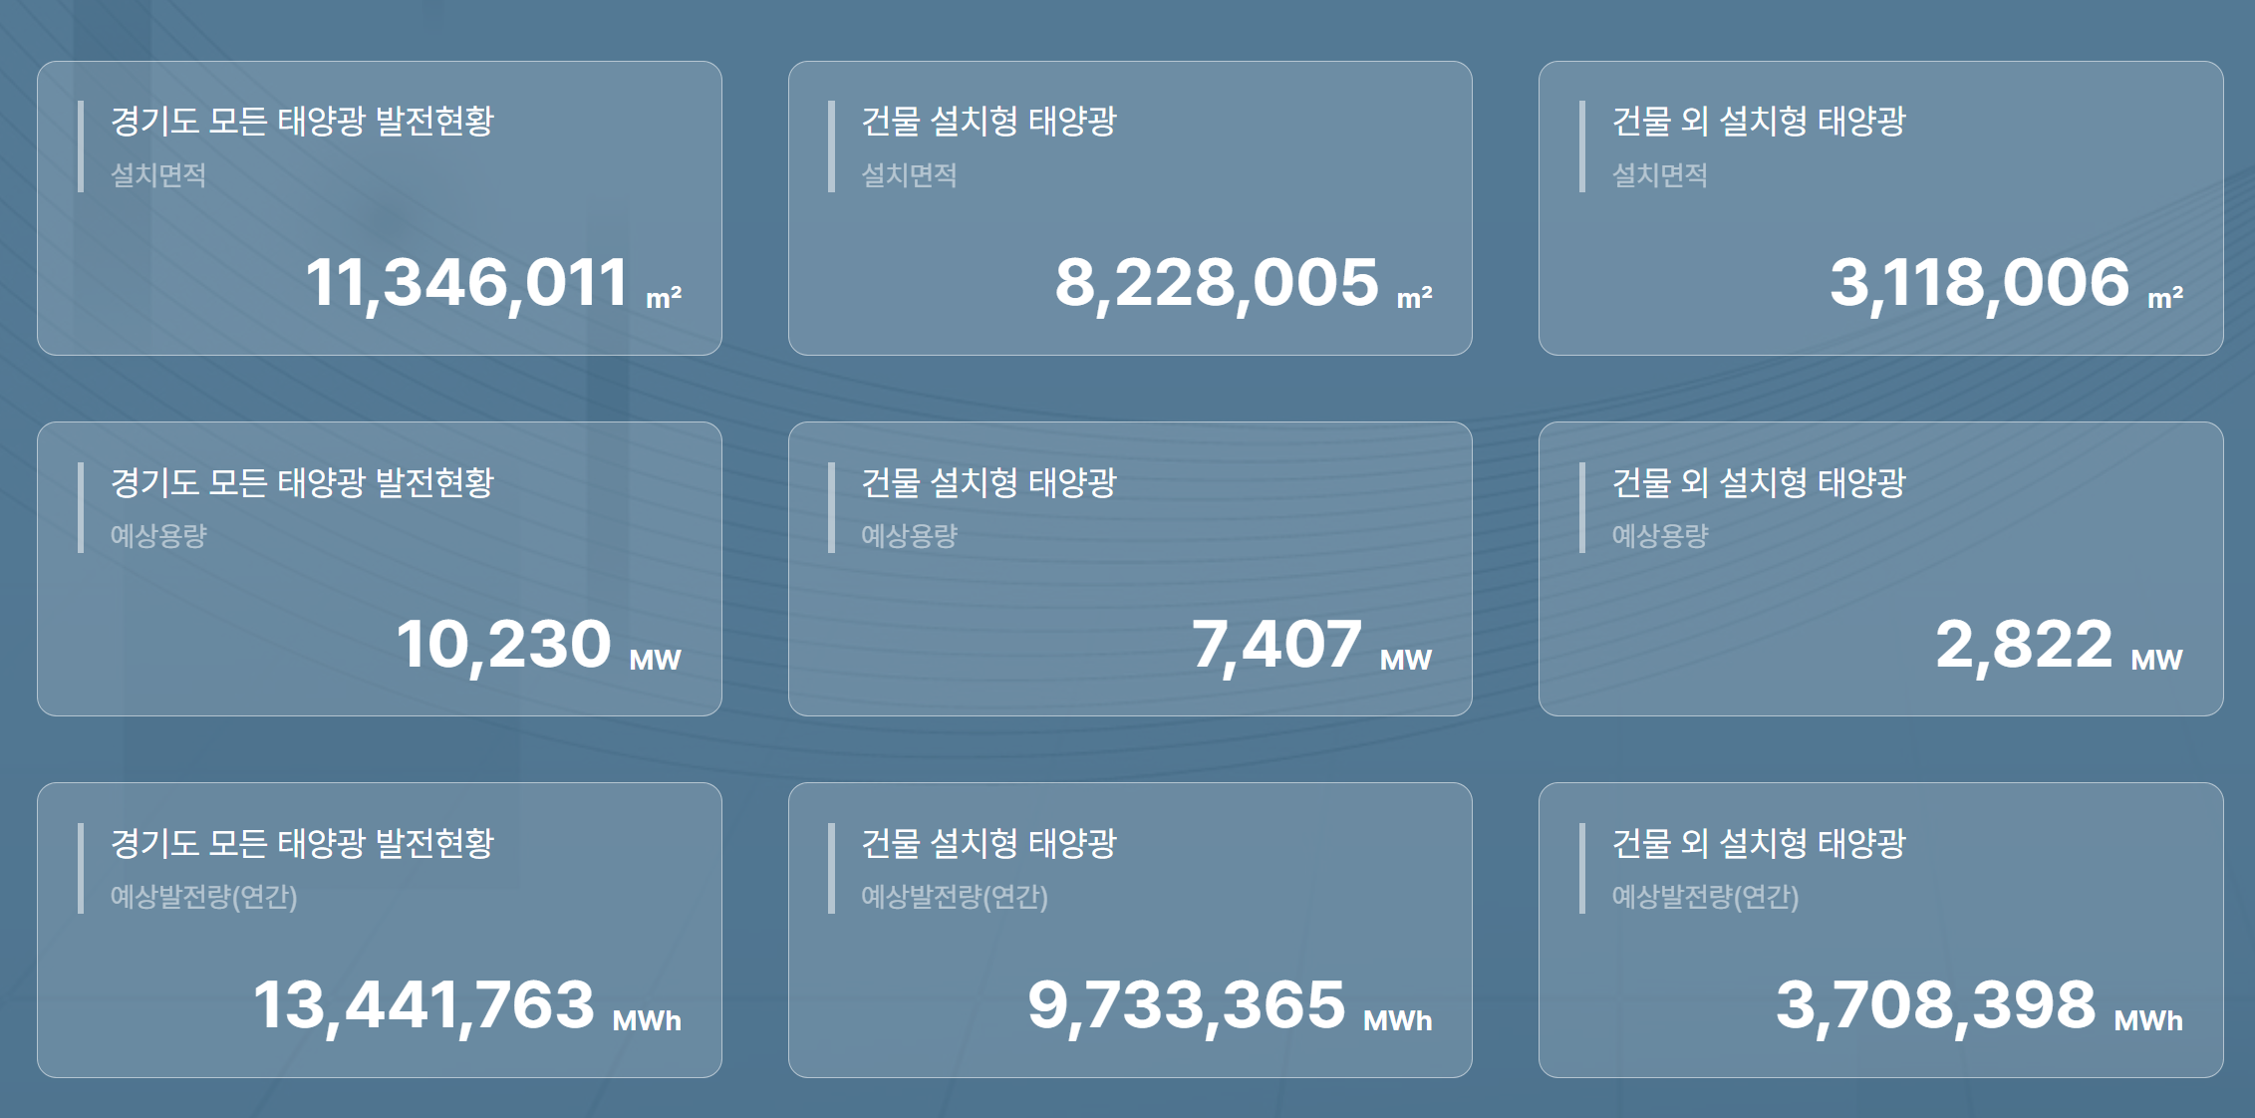
태양광 설비현황.
아래 내용으로 바꿔주세요.
경기도 태양광 설치면적
설치용량
연간 발전량
전체
전체
전체
11,346,011m²
2,602MW
3,419,417MWh
경기도 태양광 설치면적
설치용량
연간 발전량
건물형
건물형
건물형
8,228,005m²
1,887MW
2,479,724MWh
경기도 태양광 설치면적
설치용량
연간 발전량
지상형
지상형
지상형
3,118,006m²
715MW
939,693MWh

